Slide 1
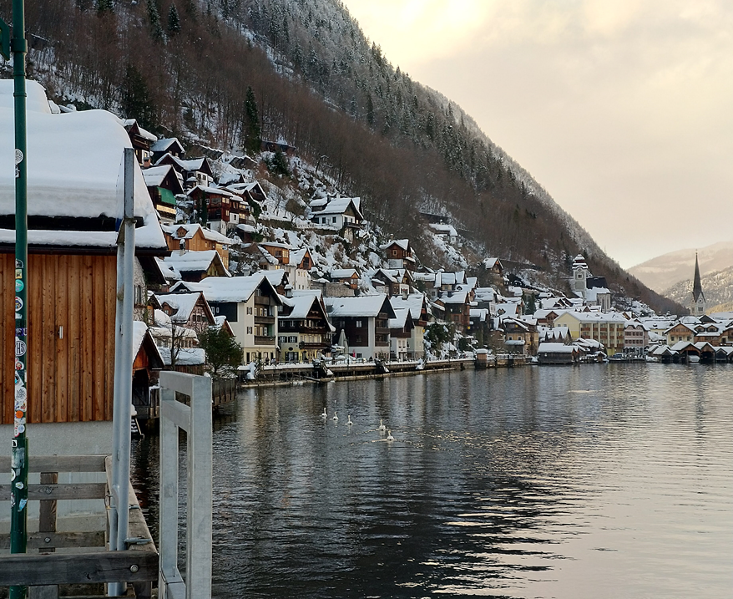
사진을 통한 여행기록 소프트웨어
심 정 김대원 배은태

Slide 2
여행을 다녀오고 나서
기념품 나눠주기
사진 보여주면서 자랑하기
사진 보면서 추억하기
여행을 가고싶은 누군가에게 일정 자세히 설명해주기
<< HERE
<< HERE

Slide 3
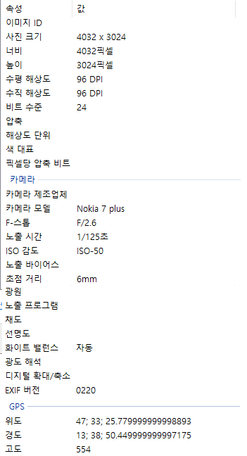
여행가서 찍었던 사진으로 여행일정 복원하기
EXIF 메타데이터
- GPS, 찍은 시간, 기종 등 다양한 정보를 기록함
- 국제표준은 없지만 보편적으로 쓰이고 있음.

Slide 4
여행가서 찍었던 사진으로 여행일정 복원하기
GPS, 시간정보 등을 활용해서 지도와 함께 방문한 장소, 체류시간 등을 표시한다.
사진들 간의 지리적인 거리나 시간 등을 어떻게 해석해야 잘 분류할 수 있을지 노력 필요
즉석에서 사진 혹은 일정에 메모를 남길 수 있는 기능 등 있으면 좋을 법 한 기능 추가

Slide 5
목표
1. 여행에서 찍은 사진들의 EXIF 데이터를 통해 지도에 방문한 장소들을 표시하고,시간 순서에 따라 볼 수 있게 만들어준다.
2. 방문한 장소 뿐만 아니라, 찍은 대상에 대한 정보 또한 보여줄 수 있게 만든다.

Slide 6
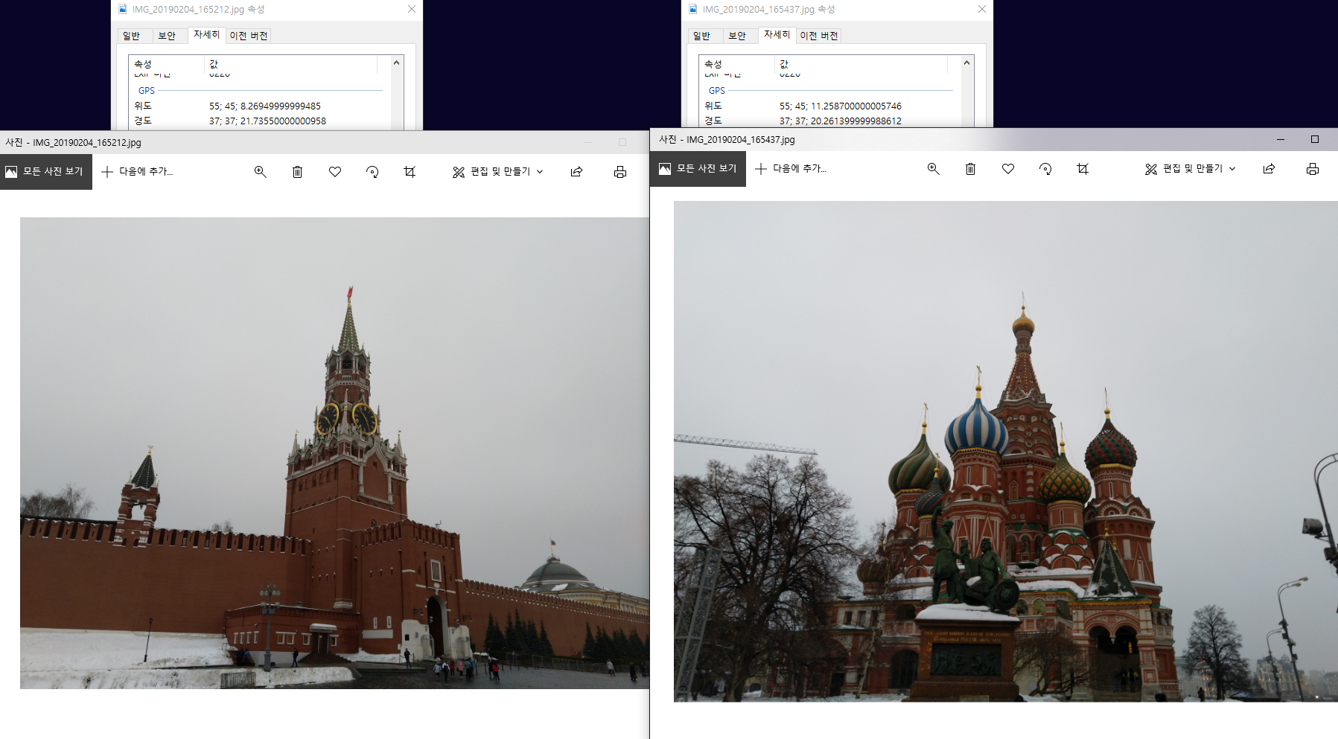

Slide 7
목표
1. 여행에서 찍은 사진들의 EXIF 데이터를 통해 지도에 방문한 장소들을 표시하고,시간 순서에 따라 볼 수 있게 만들어준다.
2. 방문한 장소 뿐만 아니라, 찍은 대상에 대한 정보 또한 보여줄 수 있게 만든다.
+@. 비슷한 사진들 중에서 제일 잘 나온 사진을 골라주기,
+@. 남들과 편하게 공유할 수 있게 만들기 등.

Slide 8
~빠르고 편안한, 여행 기록 소프트웨어~

Slide 9
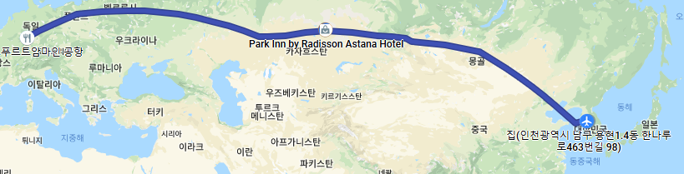
결정 후에 알게 되었던 것
구글에서 위치정보 수집 동의시 이용 가능한
구글 타임라인에서 핸드폰에 상주하며 정보를 수집해서
매우 비슷한 서비스를 하는 중

